Slide 1
Audit Carrefour
Magasin: Ksar Saïd
Dr Hend KAMOUN
02/08/2018

Slide 2
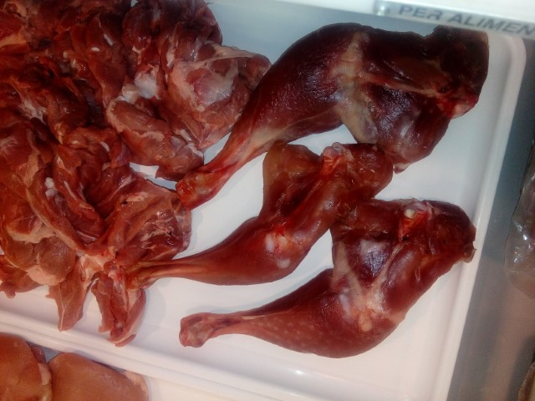
Boucherie: les 3 cuisses de dinde exposées au trad présentaient des défauts organoleptiques (produit accepté le 31/07/18)

Slide 3
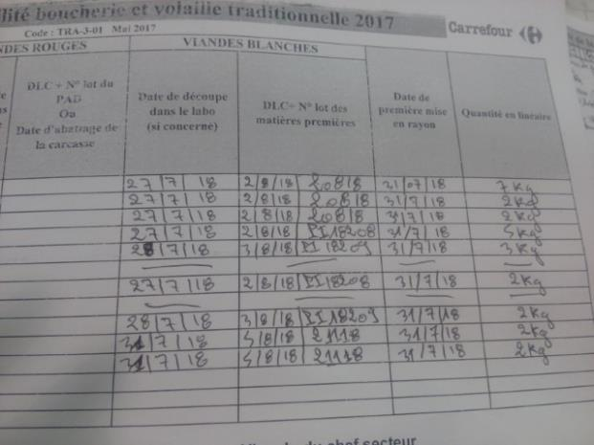
Boucherie: sur la fiche de traçabilité indication de dates de découpe pour tous les produits volailles hors ces produits ne subissent aucune manipulation au labo

Slide 4
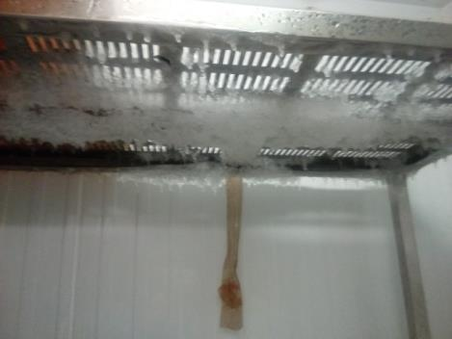
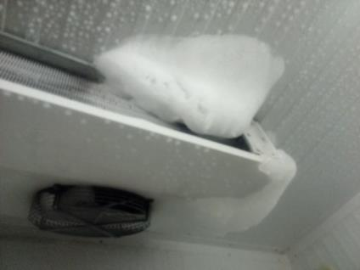
CF négative : développement d’une grande quantité de givres sur l’évaporateur, sol et sur les étagères.

Slide 5
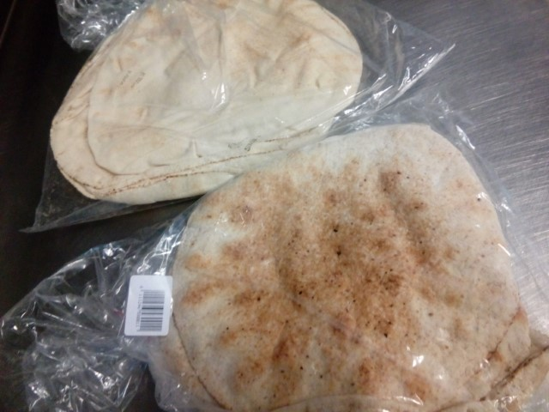
Boul/pat: étiquetage non conforme pour les produits livrés par le fournisseur les délices du liban (indication seulement de DLC et DF)

Slide 6
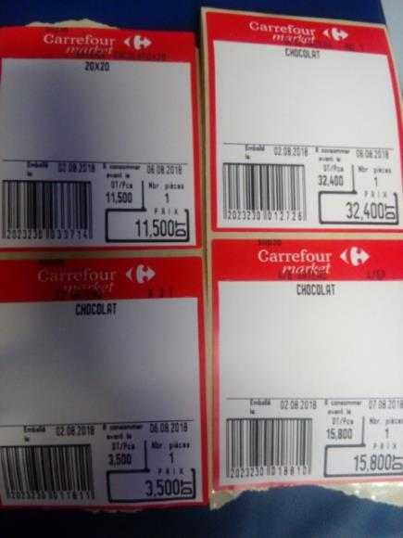
Boul/pat: sur tous les produits étiquette balance ne comportant pas la mention décongelé à ne pas recongeler

Slide 7
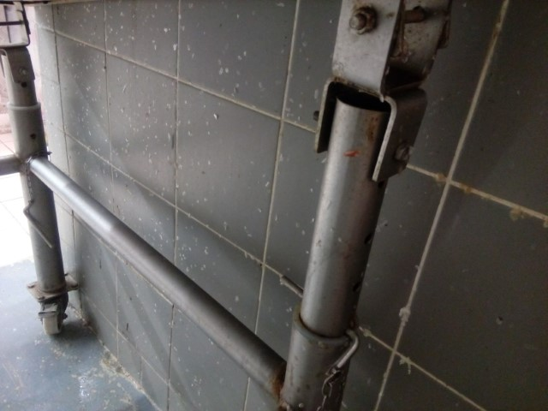
Poissonnerie: mur sale avec des traces d’écailles

Slide 8
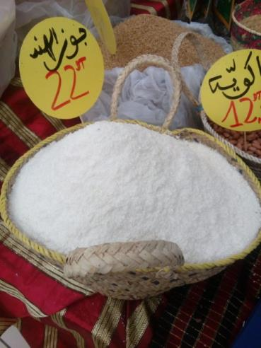
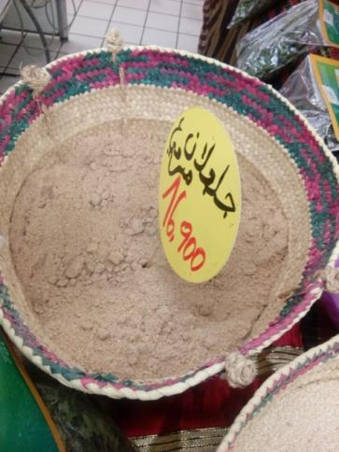
Epices olives: les produits moulus (noix de coco et sésame) sont entreposés dans des couffins en osier (matériau difficile à nettoyer et à désinfecter)

Slide 9
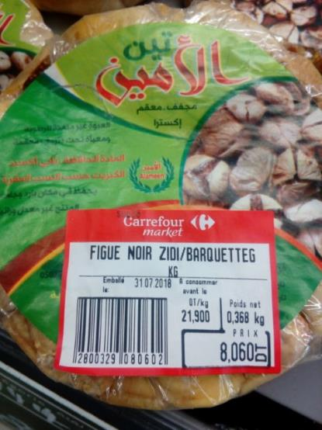
Fruits et légumes: la DLC et DF du fournisseur de figues séchées sont cachées par l’étiquette balance, double étiquetage vu que l’étiquette carrefour comporte une date d’emballage

Slide 10
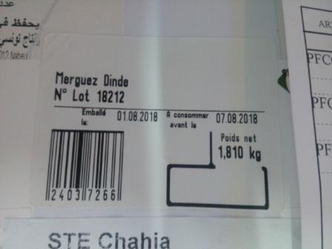
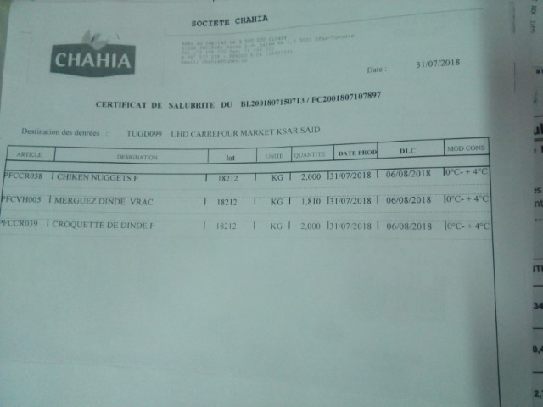
Réception: la DLC et DF indiquées sur l’étiquette de merguez dinde lot 18212 de chahia sont différentes de celles indiquées sur le certificat de salubrité

Slide 11
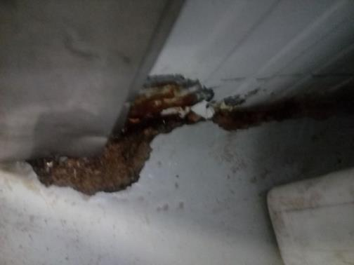
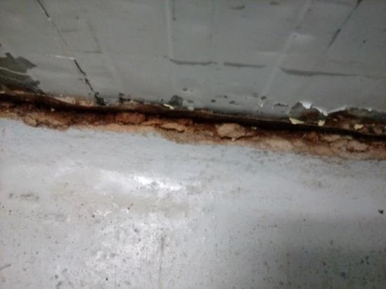
PLS: Présence de traces de rouille au niveau plinthe de la chambre froide positive

Slide 12
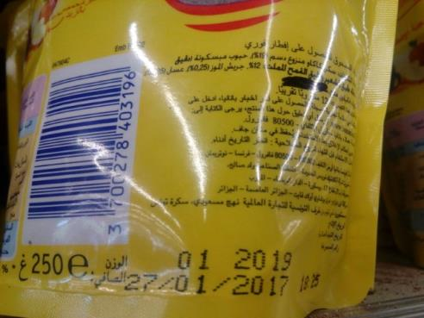
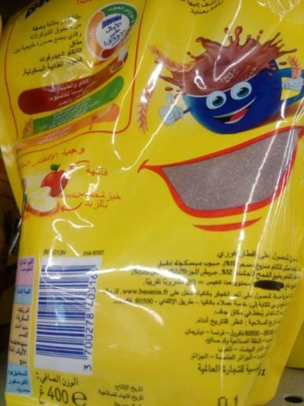
PGC: l’étiquetage du produit banania est non conforme (certaines mentions sont barrés au marqueur noir)

